Slide 1


Node.js 서버 구축 및 웹 디자인
인천전자마이스터고등학교 정보통신기기학과
정태양, 노하늘

Slide 2
CONTENTS
1
사전 준비 작업
Node.js와 만나기 전에..
2
Node.js
Npm 설치 및 테스트 서버 구축
3
MySQL
데이터베이스 구성하기
4
HTML
웹 페이지 구성하기

Slide 3

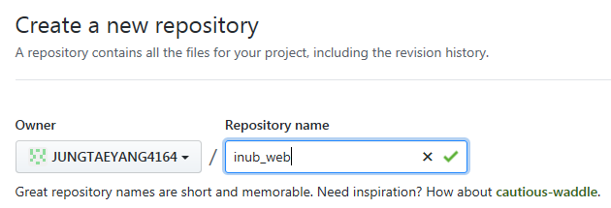

1
사전 준비 작업
Github 가입 및 git 설치
https://github.com/
Notes:
Github는 node.js를 배우는 데 필수적인 요소는 아니다. 하지만 더 좋은 프로그래머가 되기 위하여 Github를
사용하는 습관을 미리 들여두는 것을 추천한다. Github에서는 수많은 프로젝트들이 진행되고 있고, 공개되어 있는
자료들도 무궁무진하다. 심지어 미국 같은 경우에는 많은 회사들이 사용하고 있다. 우리는 이 프로젝트에서
Github와 git을 이용하여 자료들을 백업해 나갈 것이다.

Slide 4
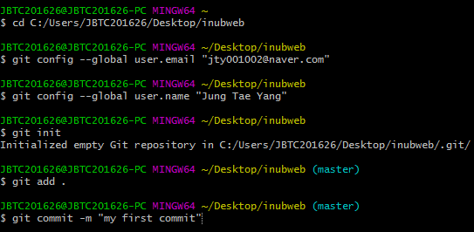
1
사전 준비 작업
Git Bush에서는..
Terminal
Notes:
첫번째 명령어는 리눅스에서 해당하는 디렉토리의 경로로 이동하는 명령어이다.
미리 만들어둔 inubweb이라는 폴더로 이동한다.
두번째와 세번쨰 명령어를 통해서 user 이메일과 이름을 설정한다.
네번째와 다섯 번째 명령어를 통해 git을 만들어준다.
마지막 명령어는 git을 저장해주는 것이다. (필수) 큰따옴표 부분에는 주석이 들어간다.

Slide 5

1
사전 준비 작업
Git Bush에서는..
Error?
Reason = Empty data!
Notes:
이전 슬라이드의 과정을 통해서 git에 업로드를 시도했으나, 다음과 같은 에러로 실패하였다.
여러 가지 방법으로 디버깅을 시도하던 중, commit 하는 파일들이 전부 비어있기 때문에 생기는 에러로 판단되었다.

Slide 6
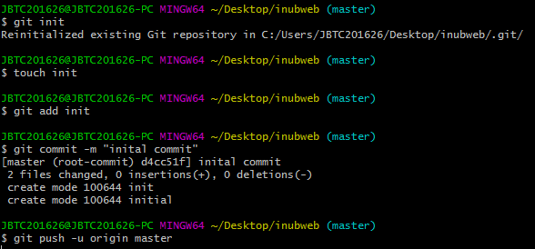
1
사전 준비 작업
Git Bush에서는..
Debugging!
Notes:
다음과 같은 명령을 통해서 파일을 생성해주었다.

Slide 7
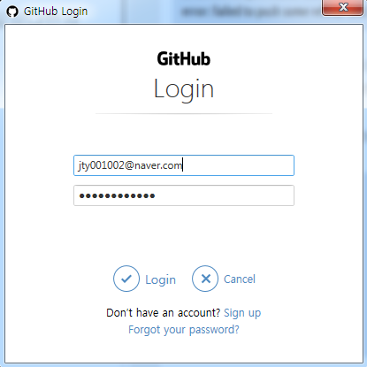
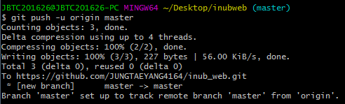
1
사전 준비 작업
Git Bush에서는..
Connected!
Notes:
다시 시도해본 결과 아주 잘되는 모습을 확인할 수 있다.
이제 깃허브와 inubweb 폴더가 연동되었다.
앞으로 프로젝트를 온라인에 저장하고 싶을 때는
git add .
git commit -m "<commit message>"
git push -u origin master
으로 진행이 가능하다.
<github 코드 다운로드 하기>
컴퓨터가 고장나서 데이터가 모두 날아가버린 경우, 작업하는 컴퓨터를 바꾸는 경우, 혹은 git을 가지고 놀다가 데이터가 파손된 경우 등 온라인에 백업해놓은 데이터를 내려받아야 할 때가 있다. 사실 주로 남의 github 코드를 내 컴퓨터에 다운받아서 실행해보고 싶은 경우에 가장 많이 사용된다. github 용어로는 clone이라고 한다.
git clone + <해당 github주소>를 하면 해당 온라인 저장소가 내 컴퓨터로 다운로드 된다.
<이전 commit으로 돌아가기>
git log
모든 commit들과 디테일을 보여줍니다.
git log --oneline
commit id의 일부와 commit message만 보여줍니다
git reset <commit id> --hard
해당 commit으로 돌아갑니다.

Slide 8
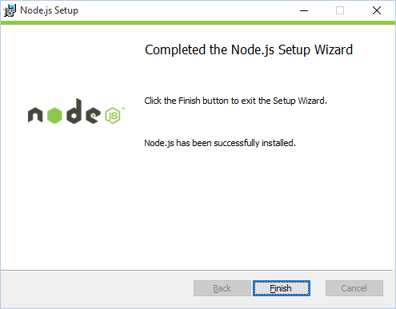
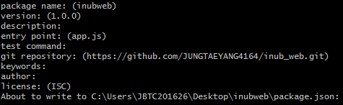
2
Node.js
Npm 설치하기
Notes:
먼저 node.js 공식 사이트에서 node.js를 다운로드 받았다.
이후 npm을 설치하는 과정이다. npm init 명령어를 입력하면, 여러가지를 묻는다.
이에 응답하면 package.json이 생성된다.
한가지 주의 할 점은 entry point:라고 되어 있는 부분은
반드시 메인으로 사용할 js파일과 파일 명이 일치해야 한다는 것이다.

Slide 9
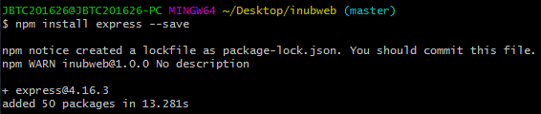
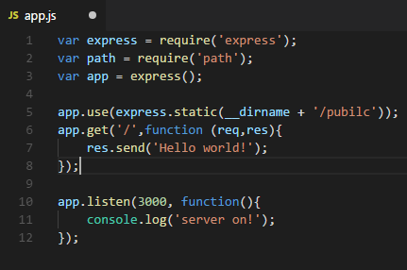
2
Node.js
모듈 설치하기
App.js를
이용한 예제 코딩
Notes:
npm install express --save를 이용하여 express 라는 module을 dependency로서 설치했다.
npm install 명령어는 node js를 위한 추가 프로그램을 설치하는 명령어로 npm install express --save의 경우 express를 해당 폴더에 다운로드하고 --save 옵션을 사용하여 package.json에 등록했다. 즉 --save가 없으면 다운로드는 하되 package.json에 등록이 되지 않음에 유의해야한다. 나중에 -g 옵션을 사용하여 nodemon이라는 프로그램을 설치할텐데, -g 옵션은 프로그램을 컴퓨터에 global로 다운로드하는 것으로 해당폴더에 설치가 되지 않는다.(package.json에도 등록되지 않음)
이제 아까 정해준 app.js 라는 이름으로 hello world 소스를 코딩했다.

Slide 10
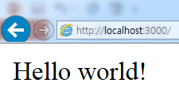
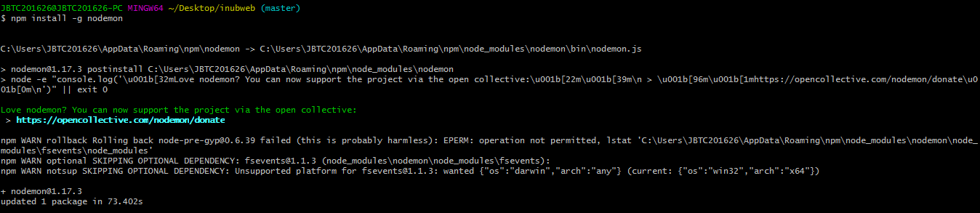
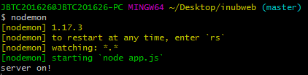
2
Node.js
서버 열기 및 예제 확인
Notes:
Npm install –g nodemon 명령어를 통해서 nodemon을 설치했다.
Nodemon을 통해서 이제 소스코드가 바뀔 때마다 자체적으로 서버에서 업데이트가 될 것이다.
Nodemon 명령어로 서버를 켜줬다
다음은 localhost:3000(3000번 포트)에서 예제를 확인한 결과이다.
끌때는 control c를 눌러주면 된다.

Slide 11
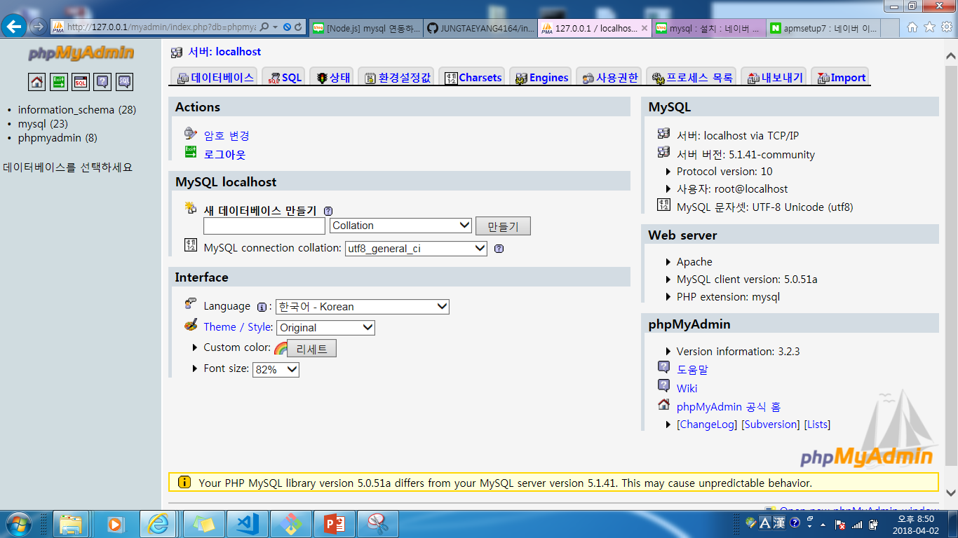
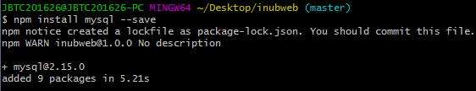
3
DB 연동하기
Node js와 MySQL
Notes:
내 노트북에는 이미 SW 시간에 사용하는 APMSETUP07이 설치되어 있기에
MYSQL을 추가적으로 설치할 필요가 없었다. 다른 사용자의 경우에는 MYSQL을 따로 다운로드 받아서
설치하도록 한다.
Npm install mysql –save 명령어로 mysql을 설치하여주었다.

Slide 12
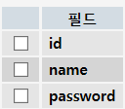
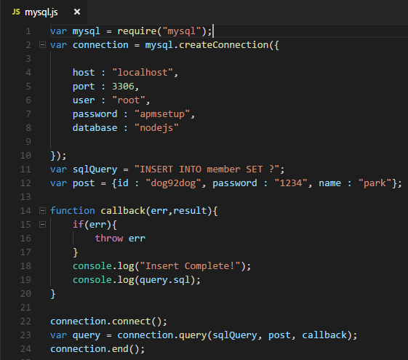



3
DB 연동하기
정보 넣기
DB NAME : nodejs
TABLE NAME : member
Notes:
미리 나는 다음과 같은 데이터베이스를 구성해두었다.
Mysql.js 파일을 만들어 다음과 같은 정보가 DB에 들어가도록 하였다.
실행 결과 정상적으로 동작하는 모습을 볼 수 있다.

Slide 13
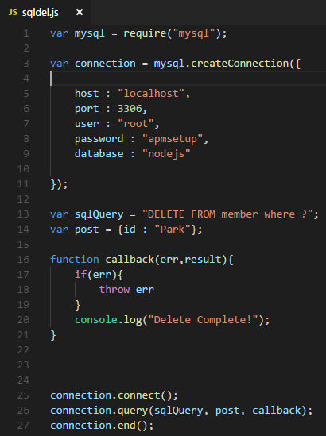
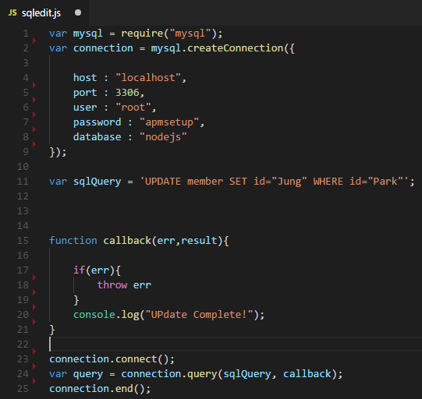
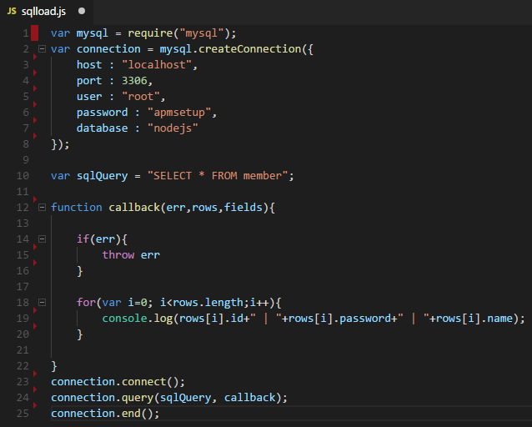
3
DB 연동하기
정보 로딩/삭제/수정
Notes:
각각 정보를 불러오고, 수정하고, 삭제하는 소스이다. 이전과 달라진 곳은 쿼리문 부분 밖에 없으므로 소스 사진으로 대체하도록 하겠다.

Slide 14
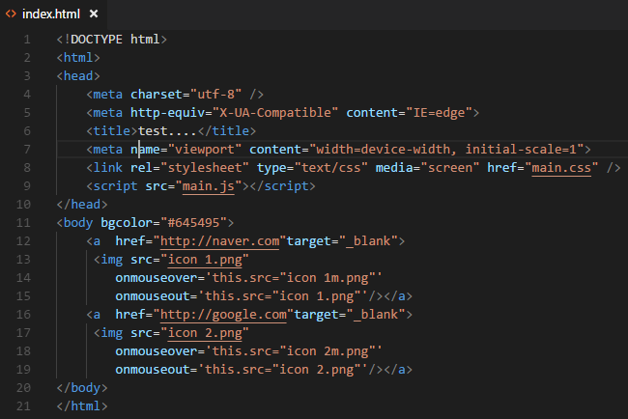
4
HTML
웹 페이지 구성하기
Notes:
Nodemon 명령어로 서버를 켰을때 미리 만들어 둔 public 디렉토리에 있는 html 파일이 실행되도록 하였다. (app.js에 다음 소스 추가)

Slide 15
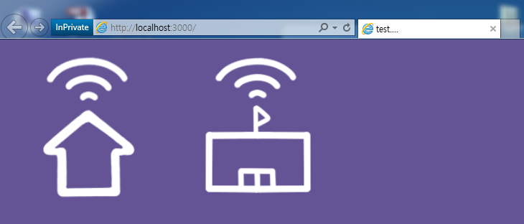
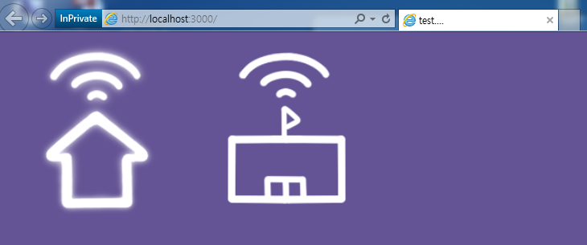
4
HTML
웹 페이지 구성하기
Notes:
가장 먼저 index.html이 실행되도록 되어있기 때문에 다음과 같은 결과를 확인할 수 있다.
Html 소스는 테스트용 아이콘 두 개가 마우스오버 되는 동작을 하도록 코딩하였다.

Slide 16
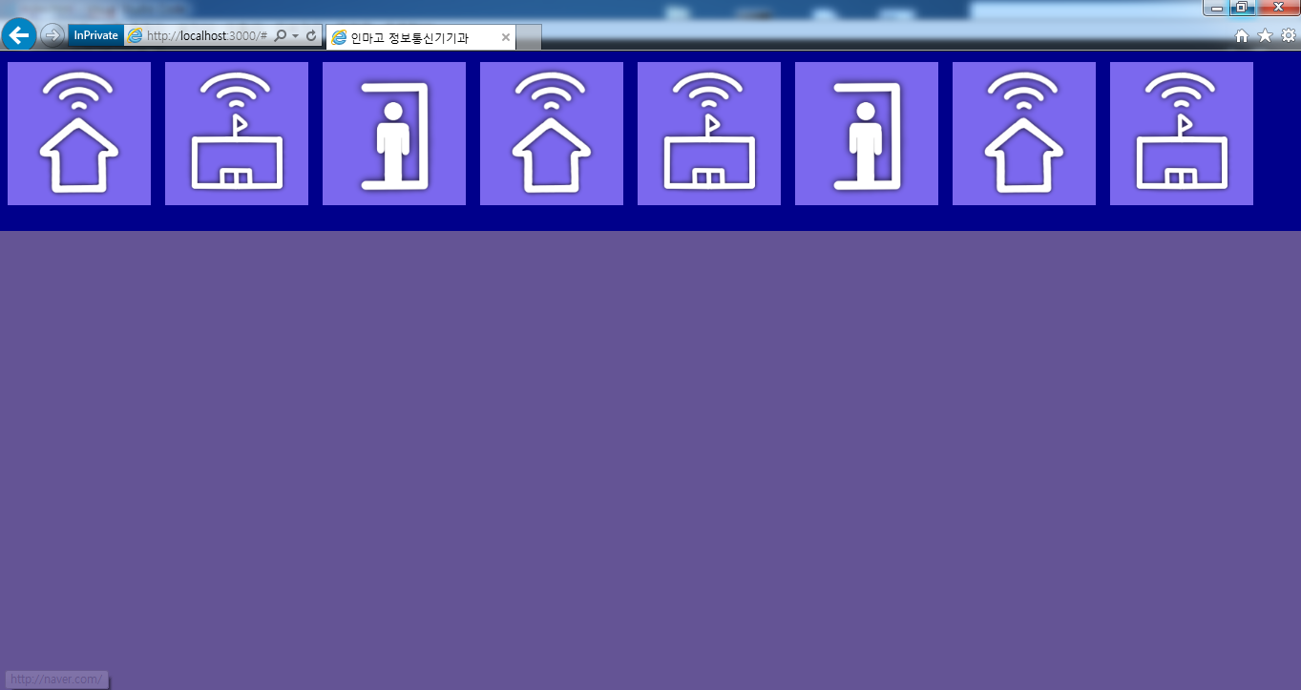
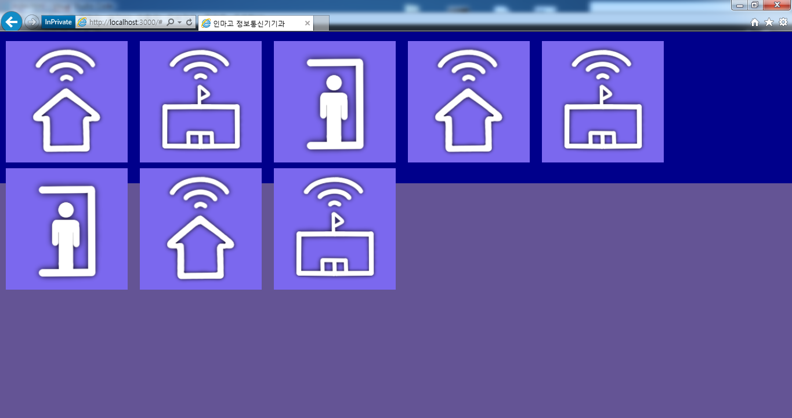
4
HTML
웹 페이지 구성하기
Notes:
메뉴 상단바를 구성하던 중 문제점을 발견했다.
브라우저의 크기가 변경됨에 따라 메뉴가 따라 움직이지 않는 부분이다..
이는 반응형 웹 구성을 통해서 해결해 보도록하겠다..

